Slide 1
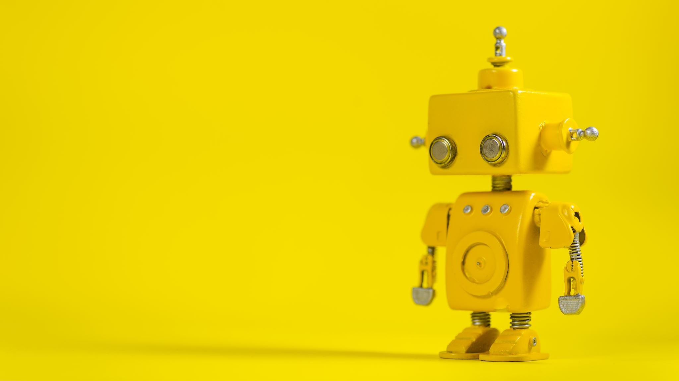
JESTEM TWÓRCĄ - JESTEM STĄD 2021
SZKOLNY POMOCNIK

Slide 2
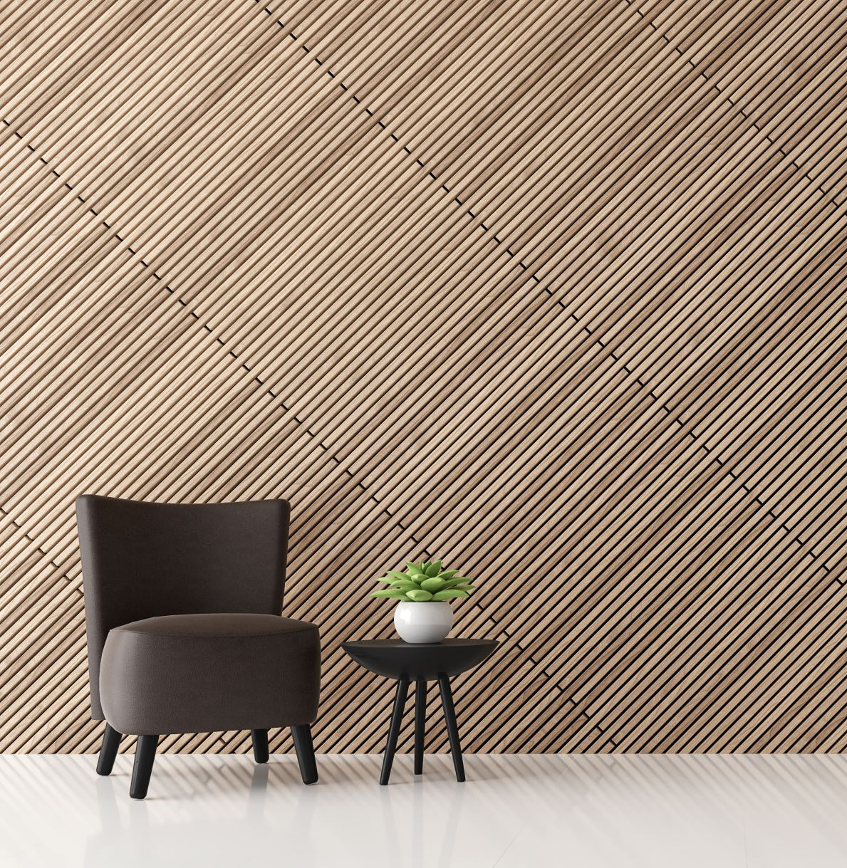
Siedzenie w domu wcale nie musi być nudne.
Czas pandemii sprzyja tworzeniu. Można oddać się swoim pasją albo zrobić coś dla innych. My postanowiłyśmy pokazać kilka pomysłów na urozmaicenie lekcji, a jednocześnie pomoc naukową. Zapraszamy :)

Slide 3
FIZYKA – FALE DŹWIĘKOWE

Slide 4
DŹWIĘKI - można samemu stworzyć wodne organy. Do lampek wlewamy różne ilości wody lub dosypujemy do każdej inną liczbę łyżeczek soli. Można zaobserwować, że powstaną różne dźwięki.

Slide 5
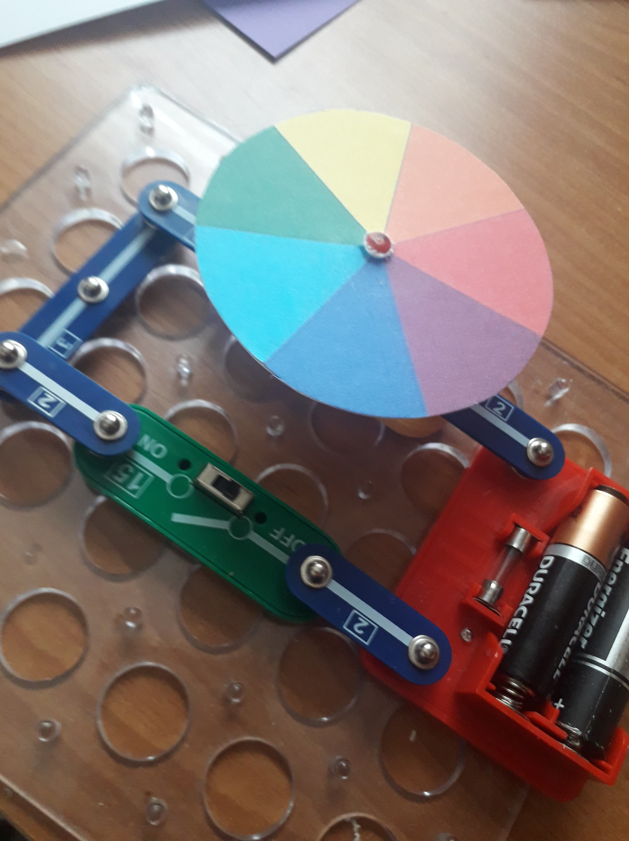
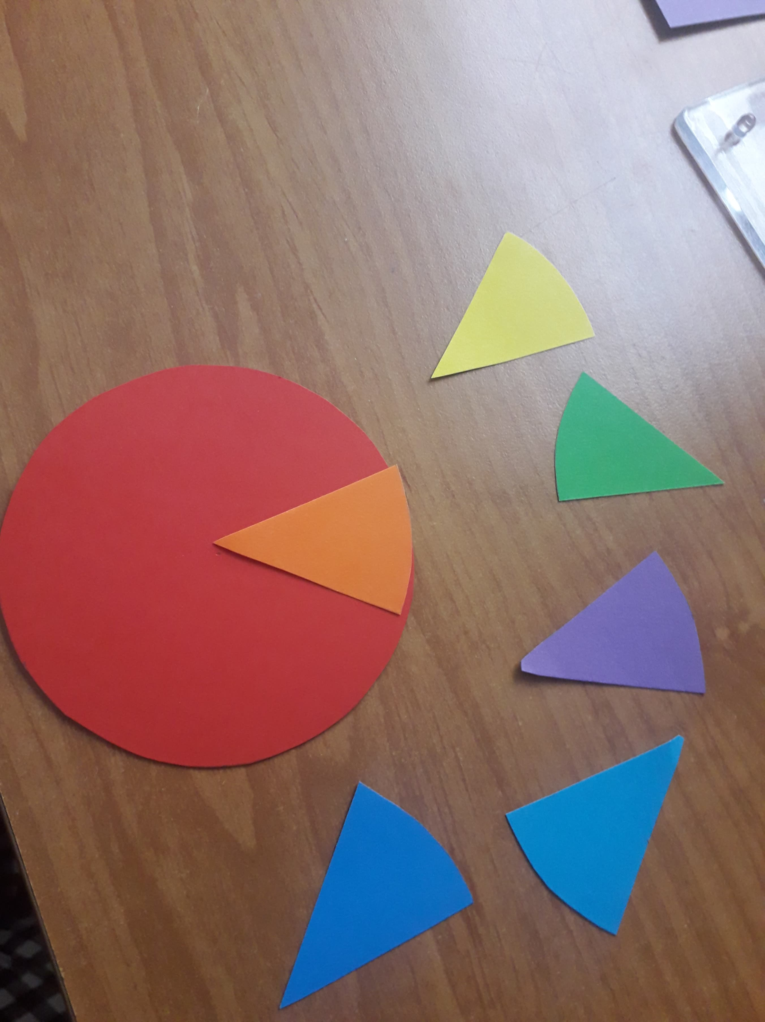
BARWY
KRĄŻEK NEWTONA – PROSTY W WYKONANIU.
Gdy wprawimy krążek w szybki ruch obrotowy, przestajemy widzieć poszczególne barwy. Cała powierzchnia wydaje się mieć barwę zbliżoną do białej.

Slide 6
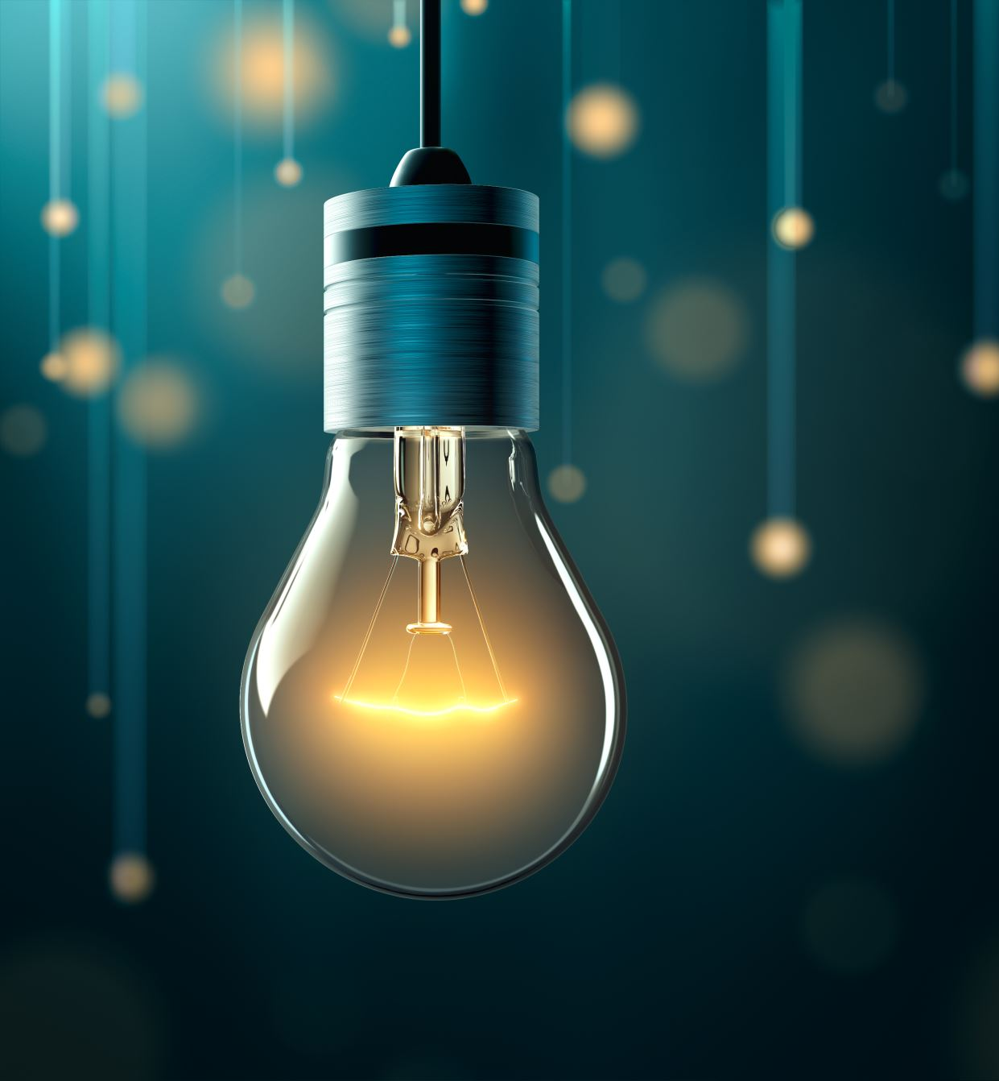
ŚWIATŁO
Światło białe składa się z następujących barw: czerwona, pomarańczowa, żółta, zielona, niebieska i fioletowa. Ze względu na ograniczoną czasową zdolność rozdzielczą siatkówki oka następujące po sobie obrazy nie są widziane oddzielnie, ale jako występujące jednocześnie. Takie złożenie obrazów o barwach tęczy daje wrażenie, że krążek jest biały. W ten sposób udowadniamy, że światło białe jest mieszaniną światła o różnych barwach.

Slide 7
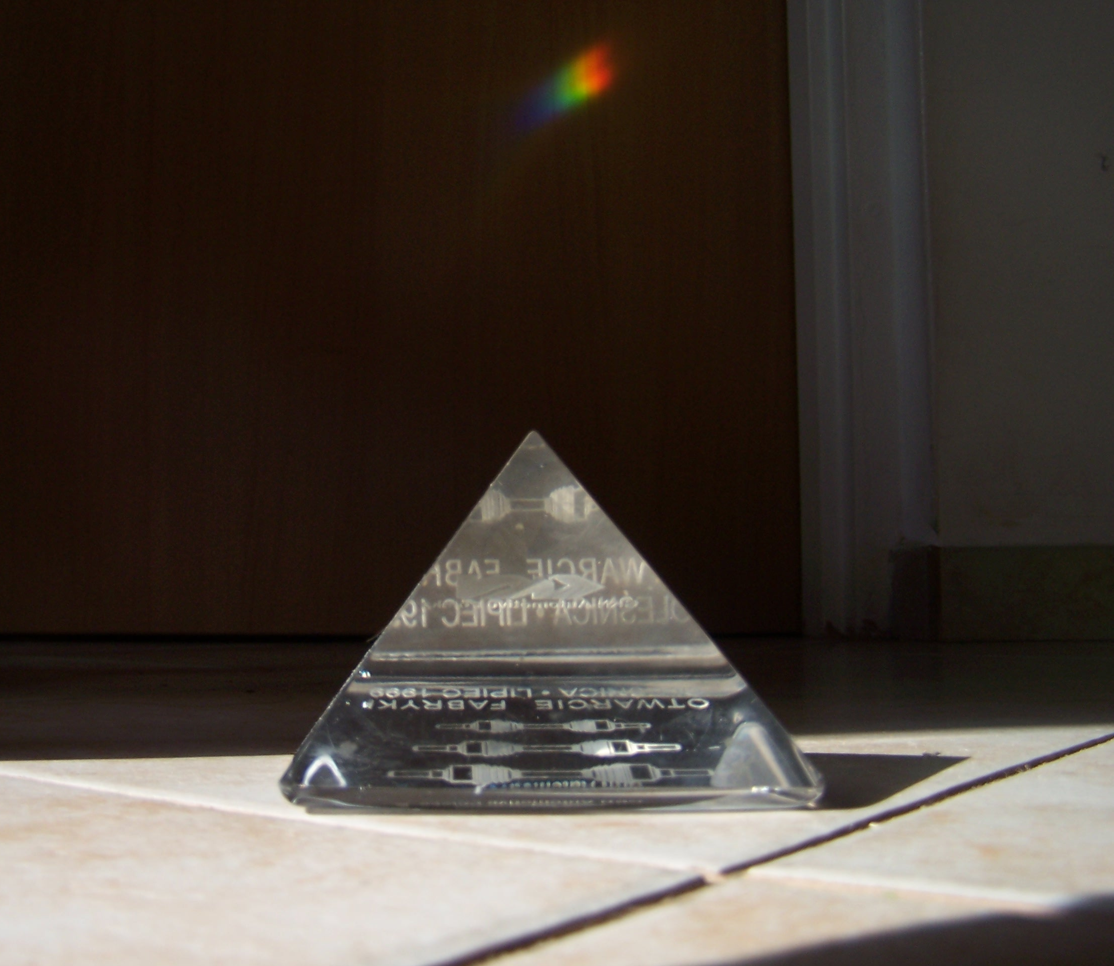
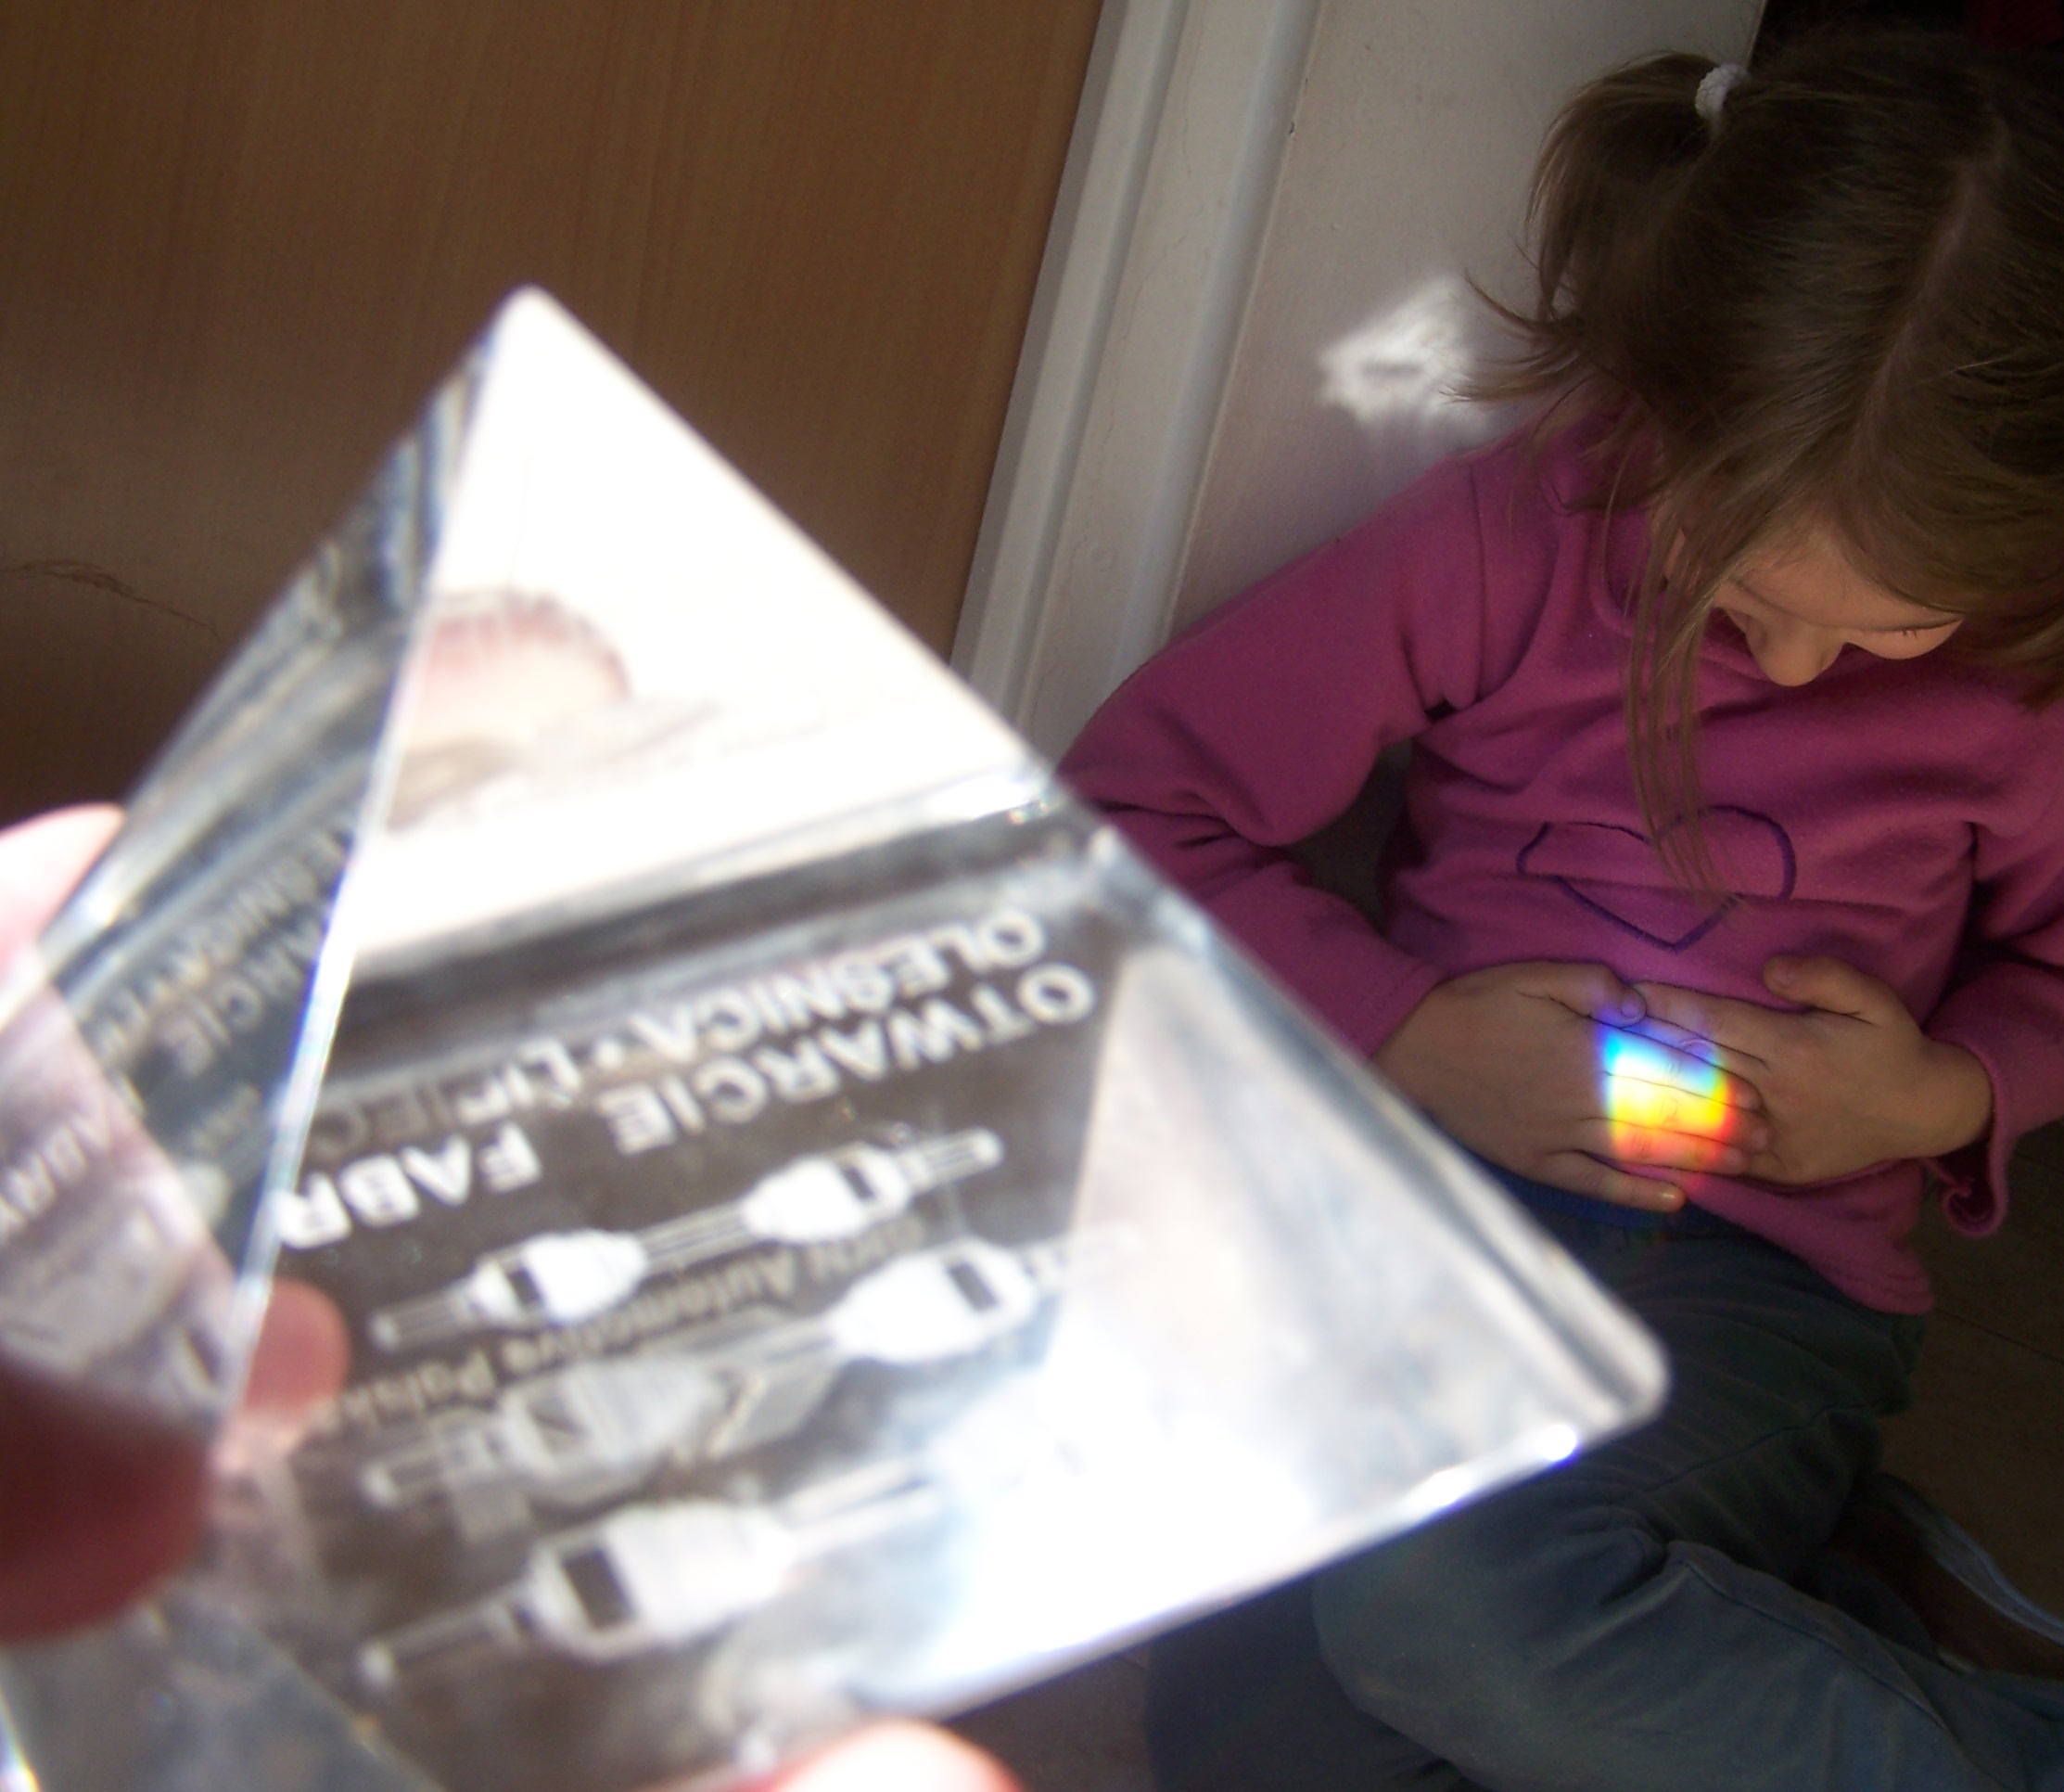
PRYZMAT I ROZSZCZEPINIE ŚWIATŁA (prosty sposób na teczę)

Slide 8
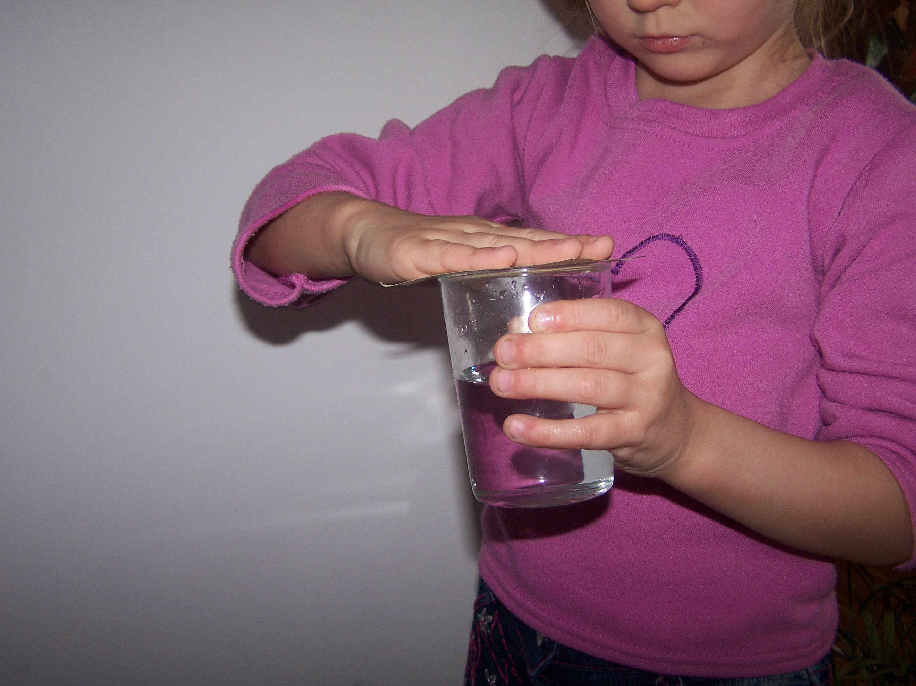
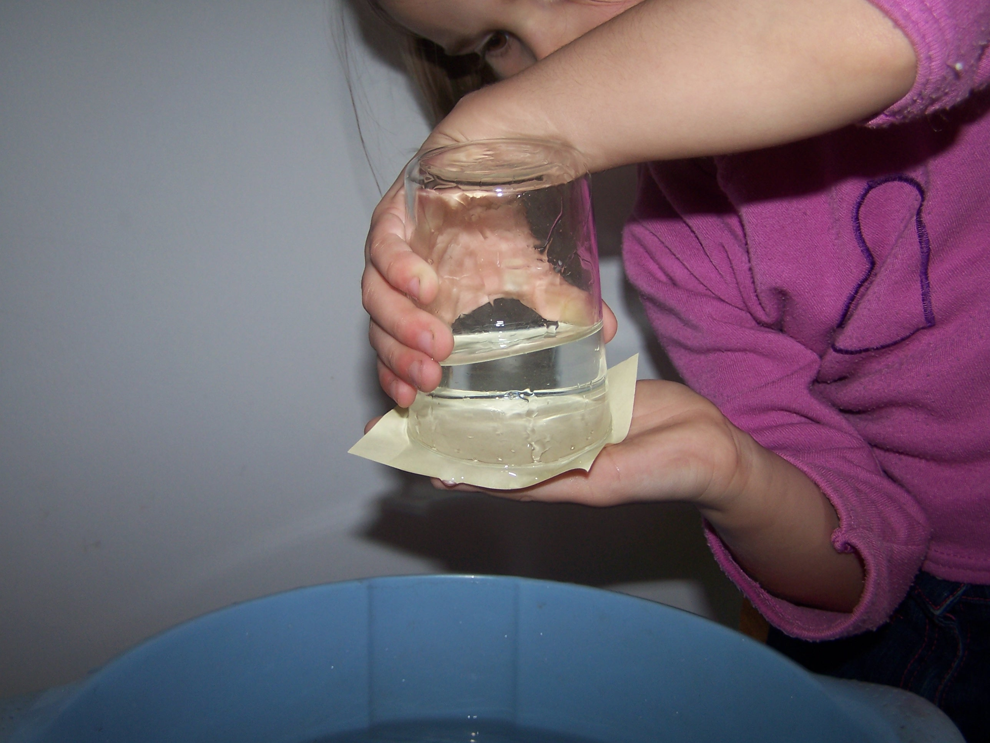
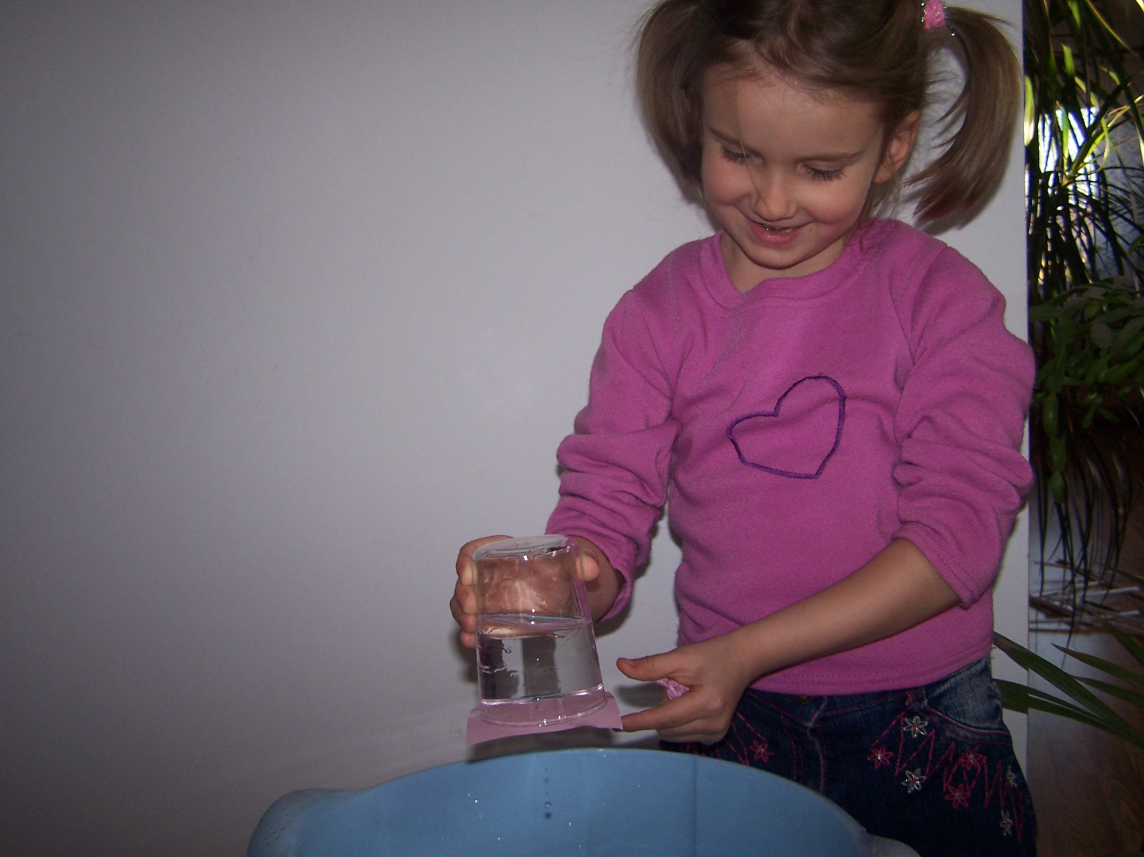
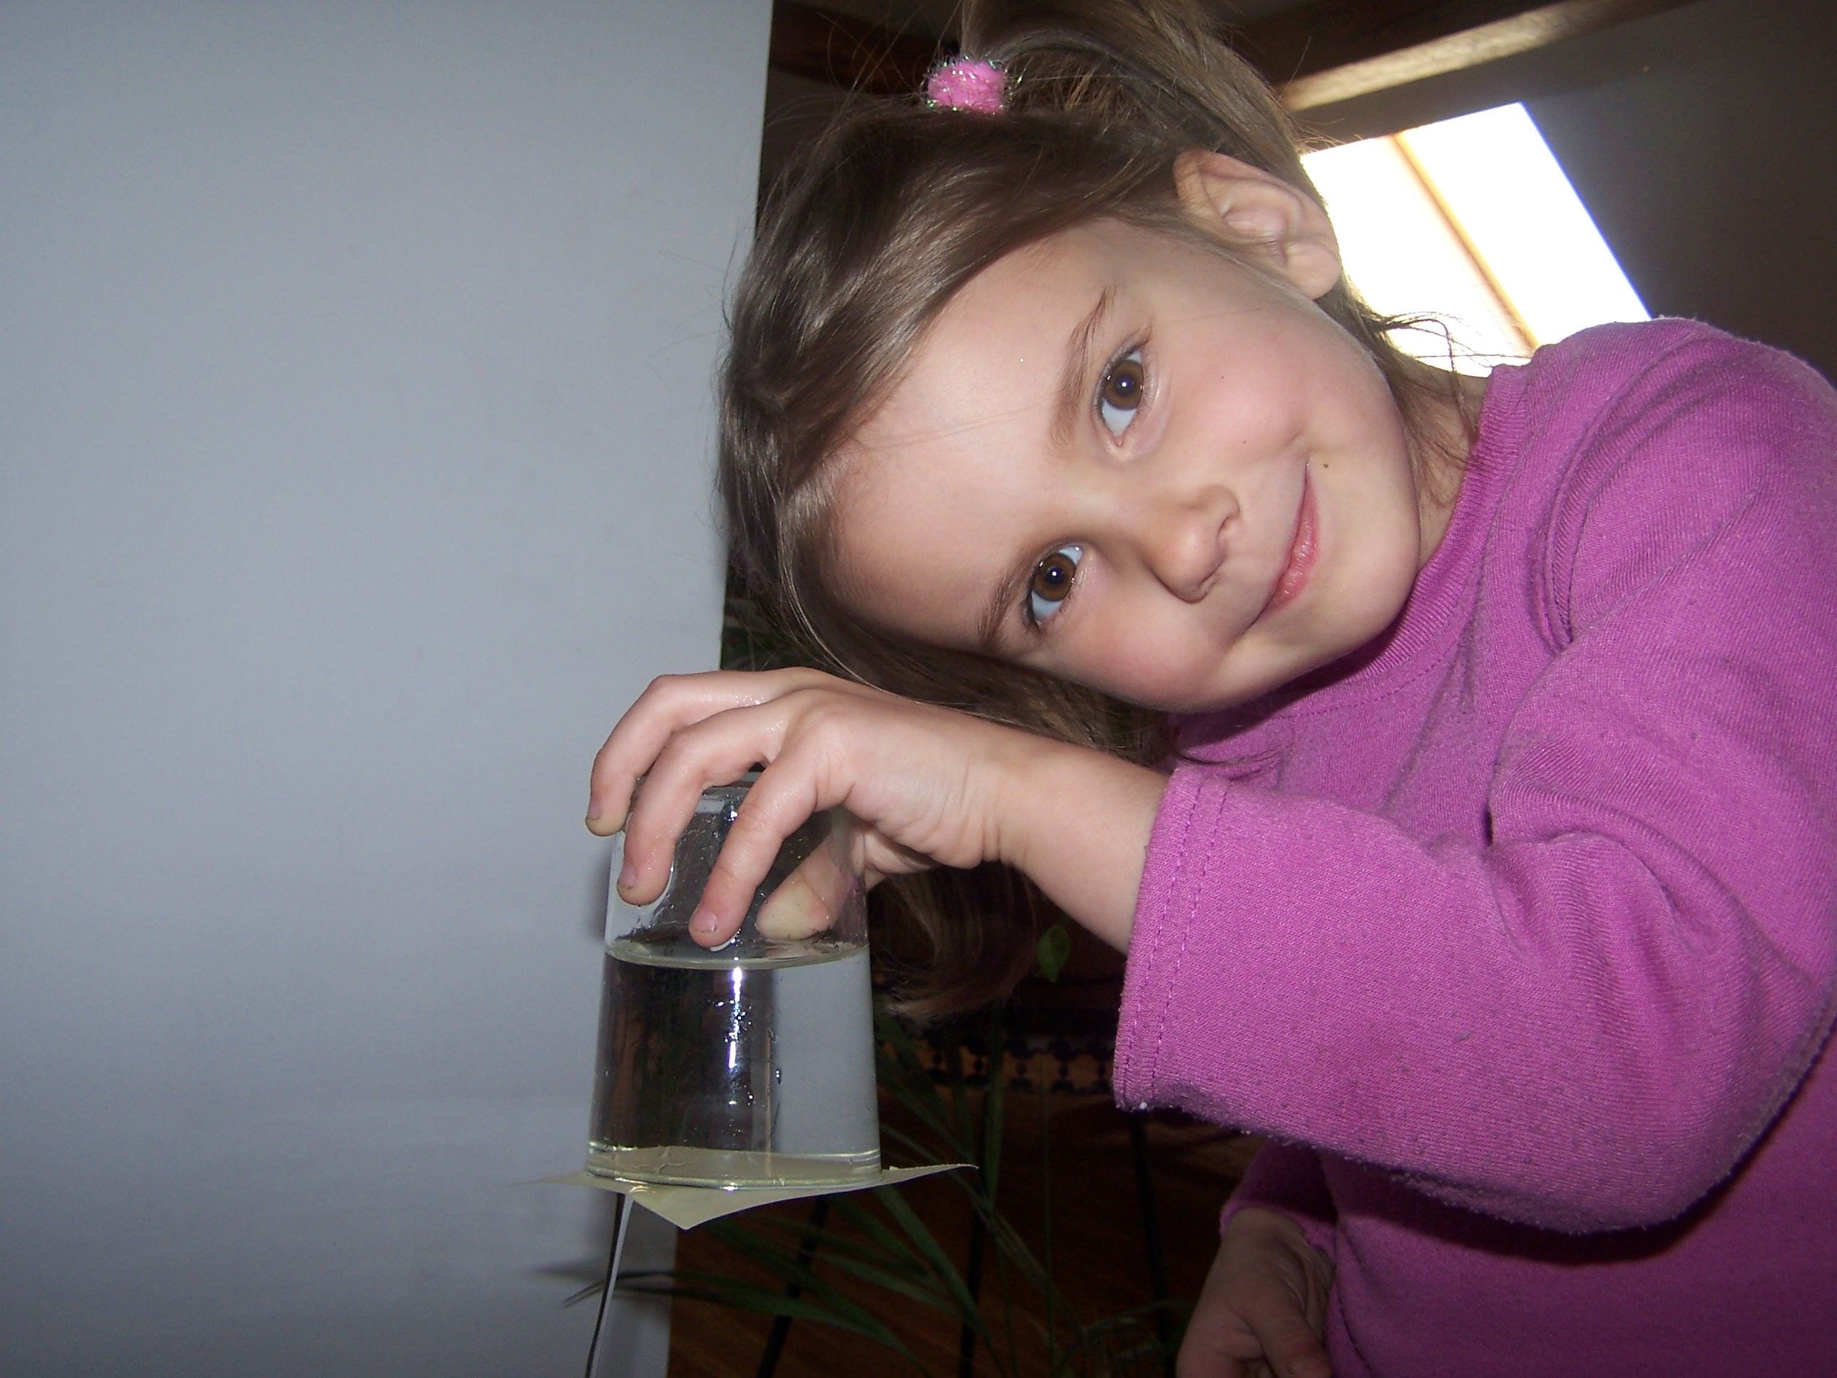
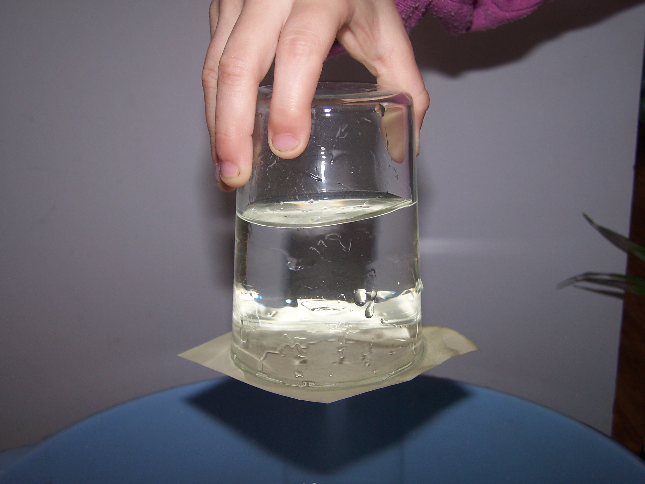
KOHEZJA – dlaczego woda się nie wylewa

Slide 9
NAPIĘCIE POWIERZCHNIOWE – kilka przykładów (reszta na żywo)
Aluminiowa folia – tonie – nie tonie.
Przyciąganie się cząsteczek jest przyczyną napięcia powierzchniowego.
Przygotowanie: woda, folia aluminiowa, nożyczki
Przebieg doświadczenia:
Do miski wlewamy wodę. Wycinamy dwa kawałki folii aluminiowej. Pierwszy ostrożnie kładziemy na powierzchni wody, drugi zwijamy w kulkę i kładziemy również na wodzie. Następnie płaski kawałek folii zanurzamy w wodzie.

Slide 10
Krople wody to idealny efekt sił spójności i napięcia powierzchniowego. Cząsteczki wody przyciągają się nawzajem. Te siły, zwane siłami spójności, równoważą ciężar wody.
Przygotowanie: aparat fotograficzny, kwiaty lub liście, spryskiwacz z wodą.

Slide 11
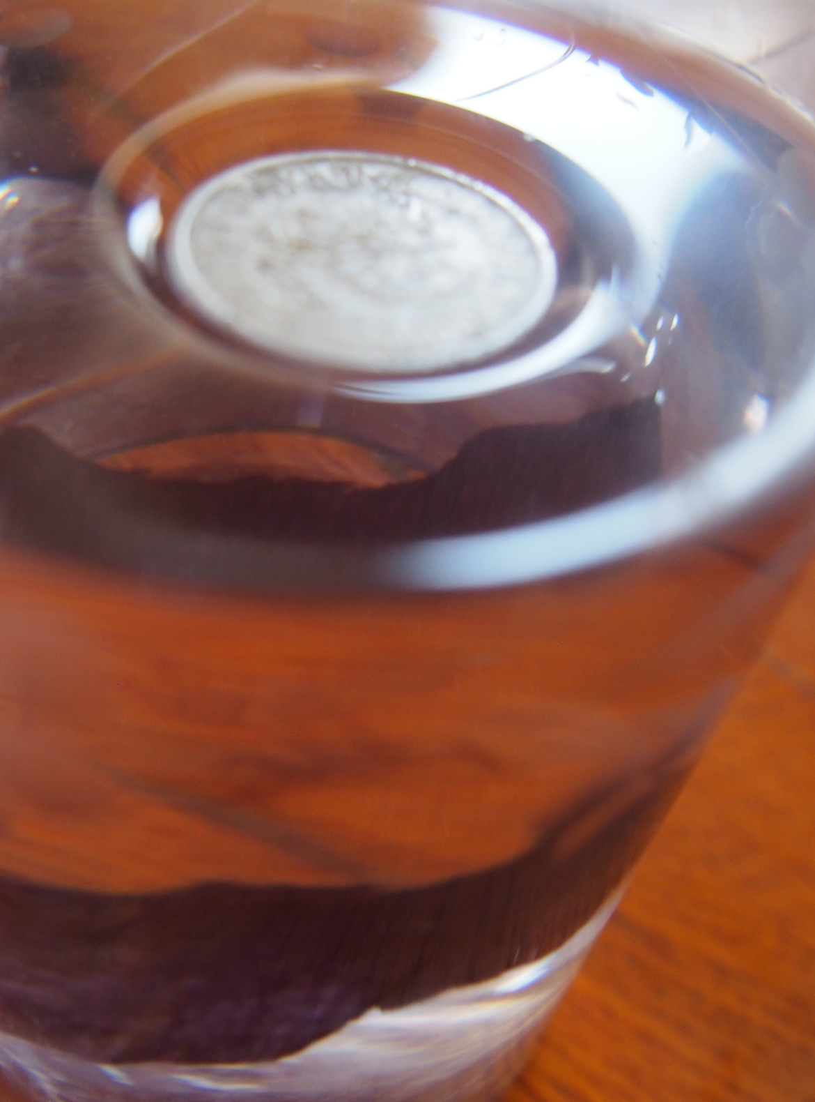
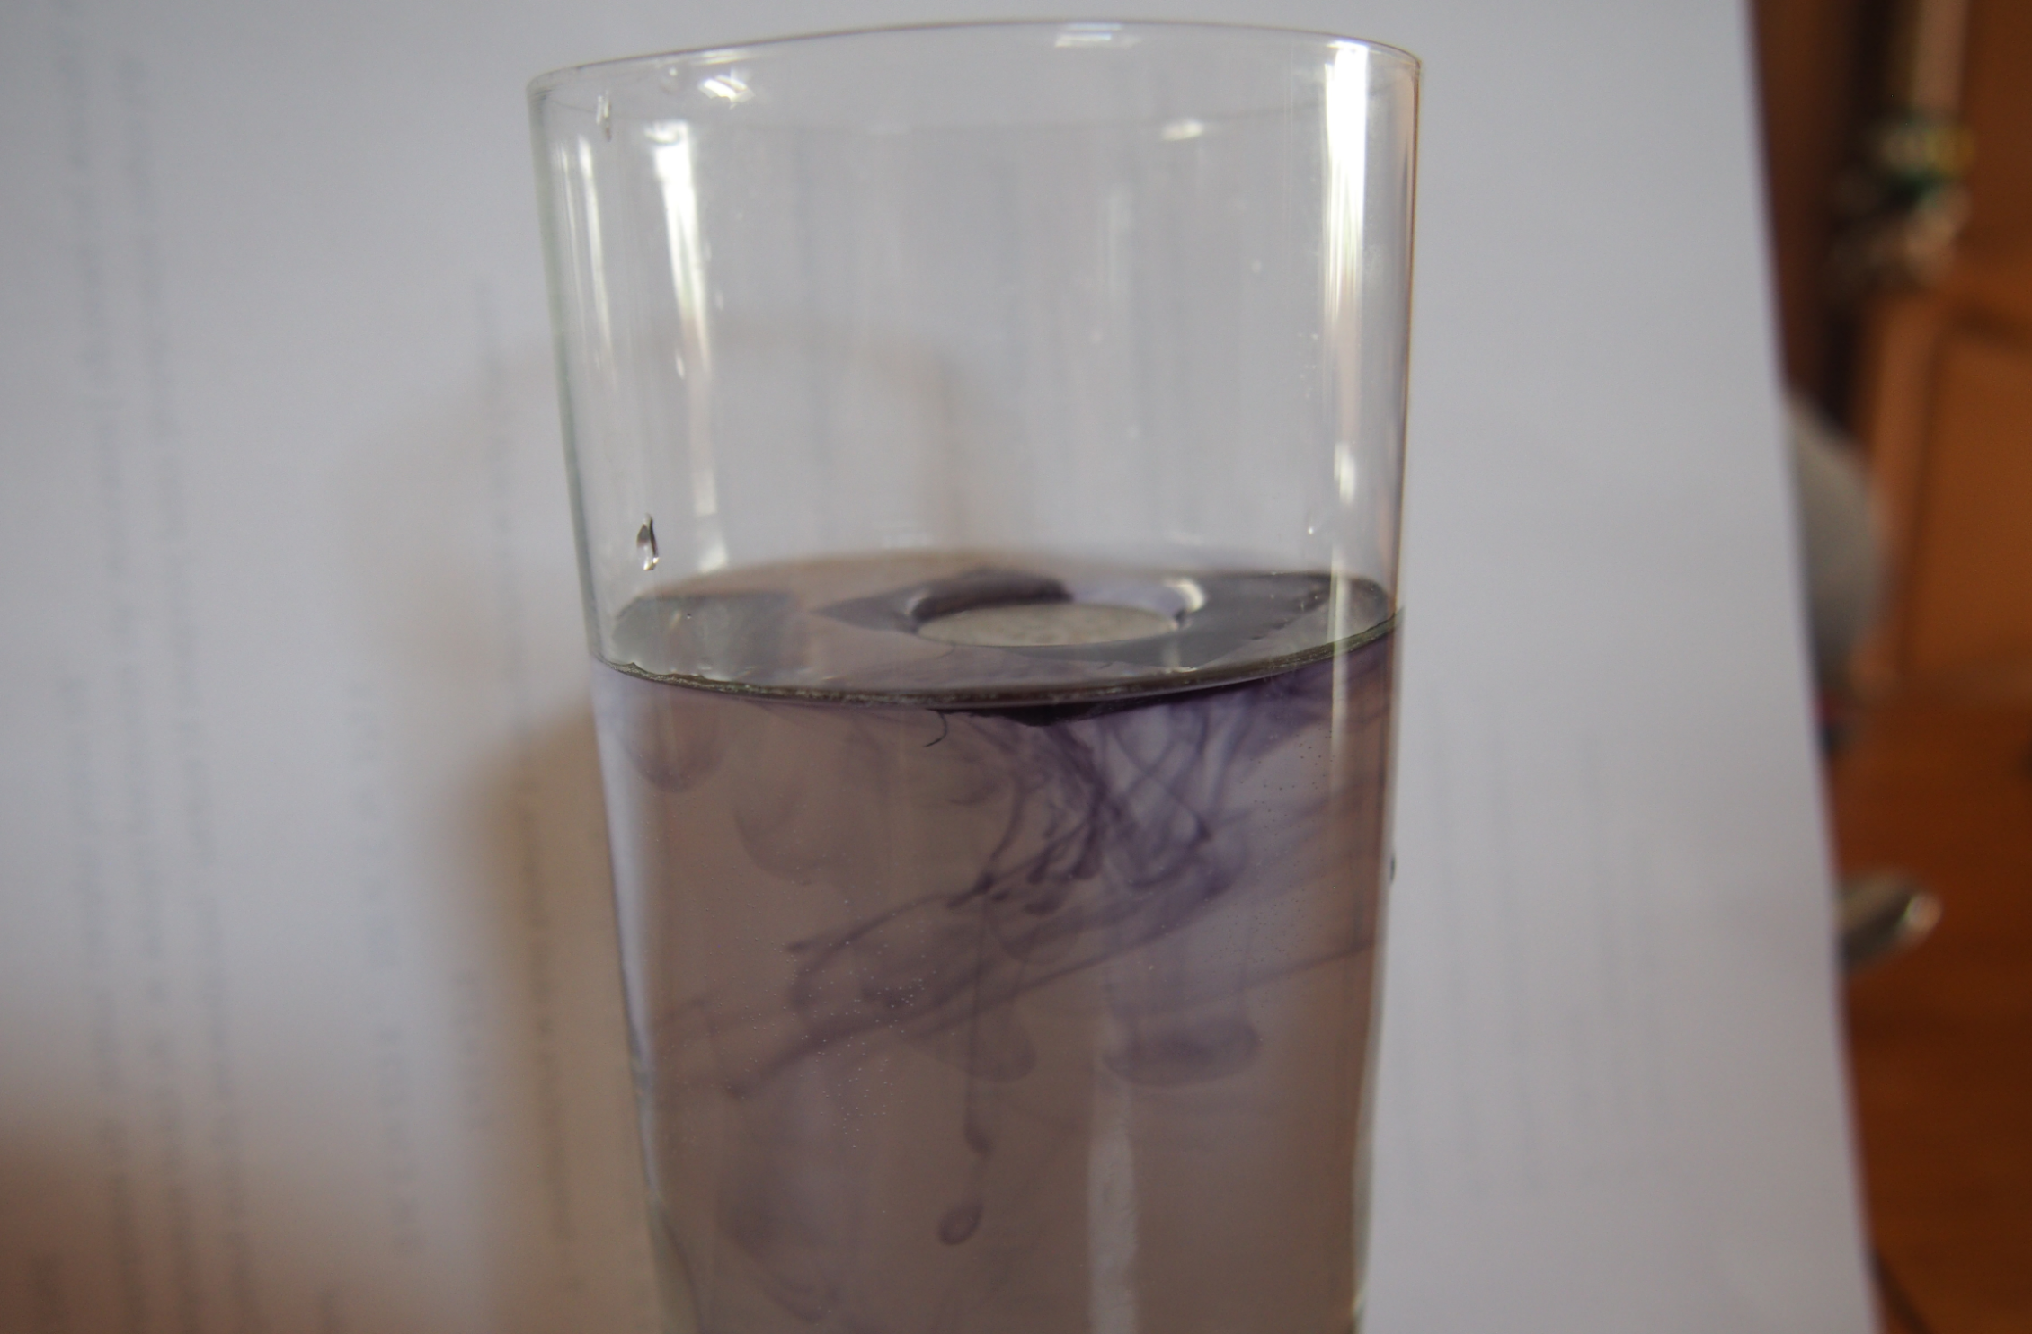
Pływająca moneta
Przygotowanie: szklanka, woda, bibuła, moneta (najlepiej aluminiowa).
Moneta nie tonie, ponieważ cząsteczki tworzące powierzchnię wody wzajemnie się przyciągają. Powstała elastyczna błona, która utrzymuje monetę na powierzchni.
Wszystko robiłyśmy podwójnie. Najpierw wrzucamy monetę do szklanki z wodą. Oczywiście zatonęła. Potem położyłyśmy monetę na kawałku bibuły i delikatnie położyłyśmy bibułę z monetą na wodzie. Przez chwilę obie rzeczy unosiły się na wodzie. W wodzie utworzył się dołek. Po pewnym czasie, jak bibułka namokła, poszła na dno, moneta została na powierzchni wody. Przy okazji bibuła puściła kolor – dyfuzja.

Slide 12
OSIE SYMETRII – PAPIEROWY SAMOLOT Trochę matematyki i fizyki

Slide 13
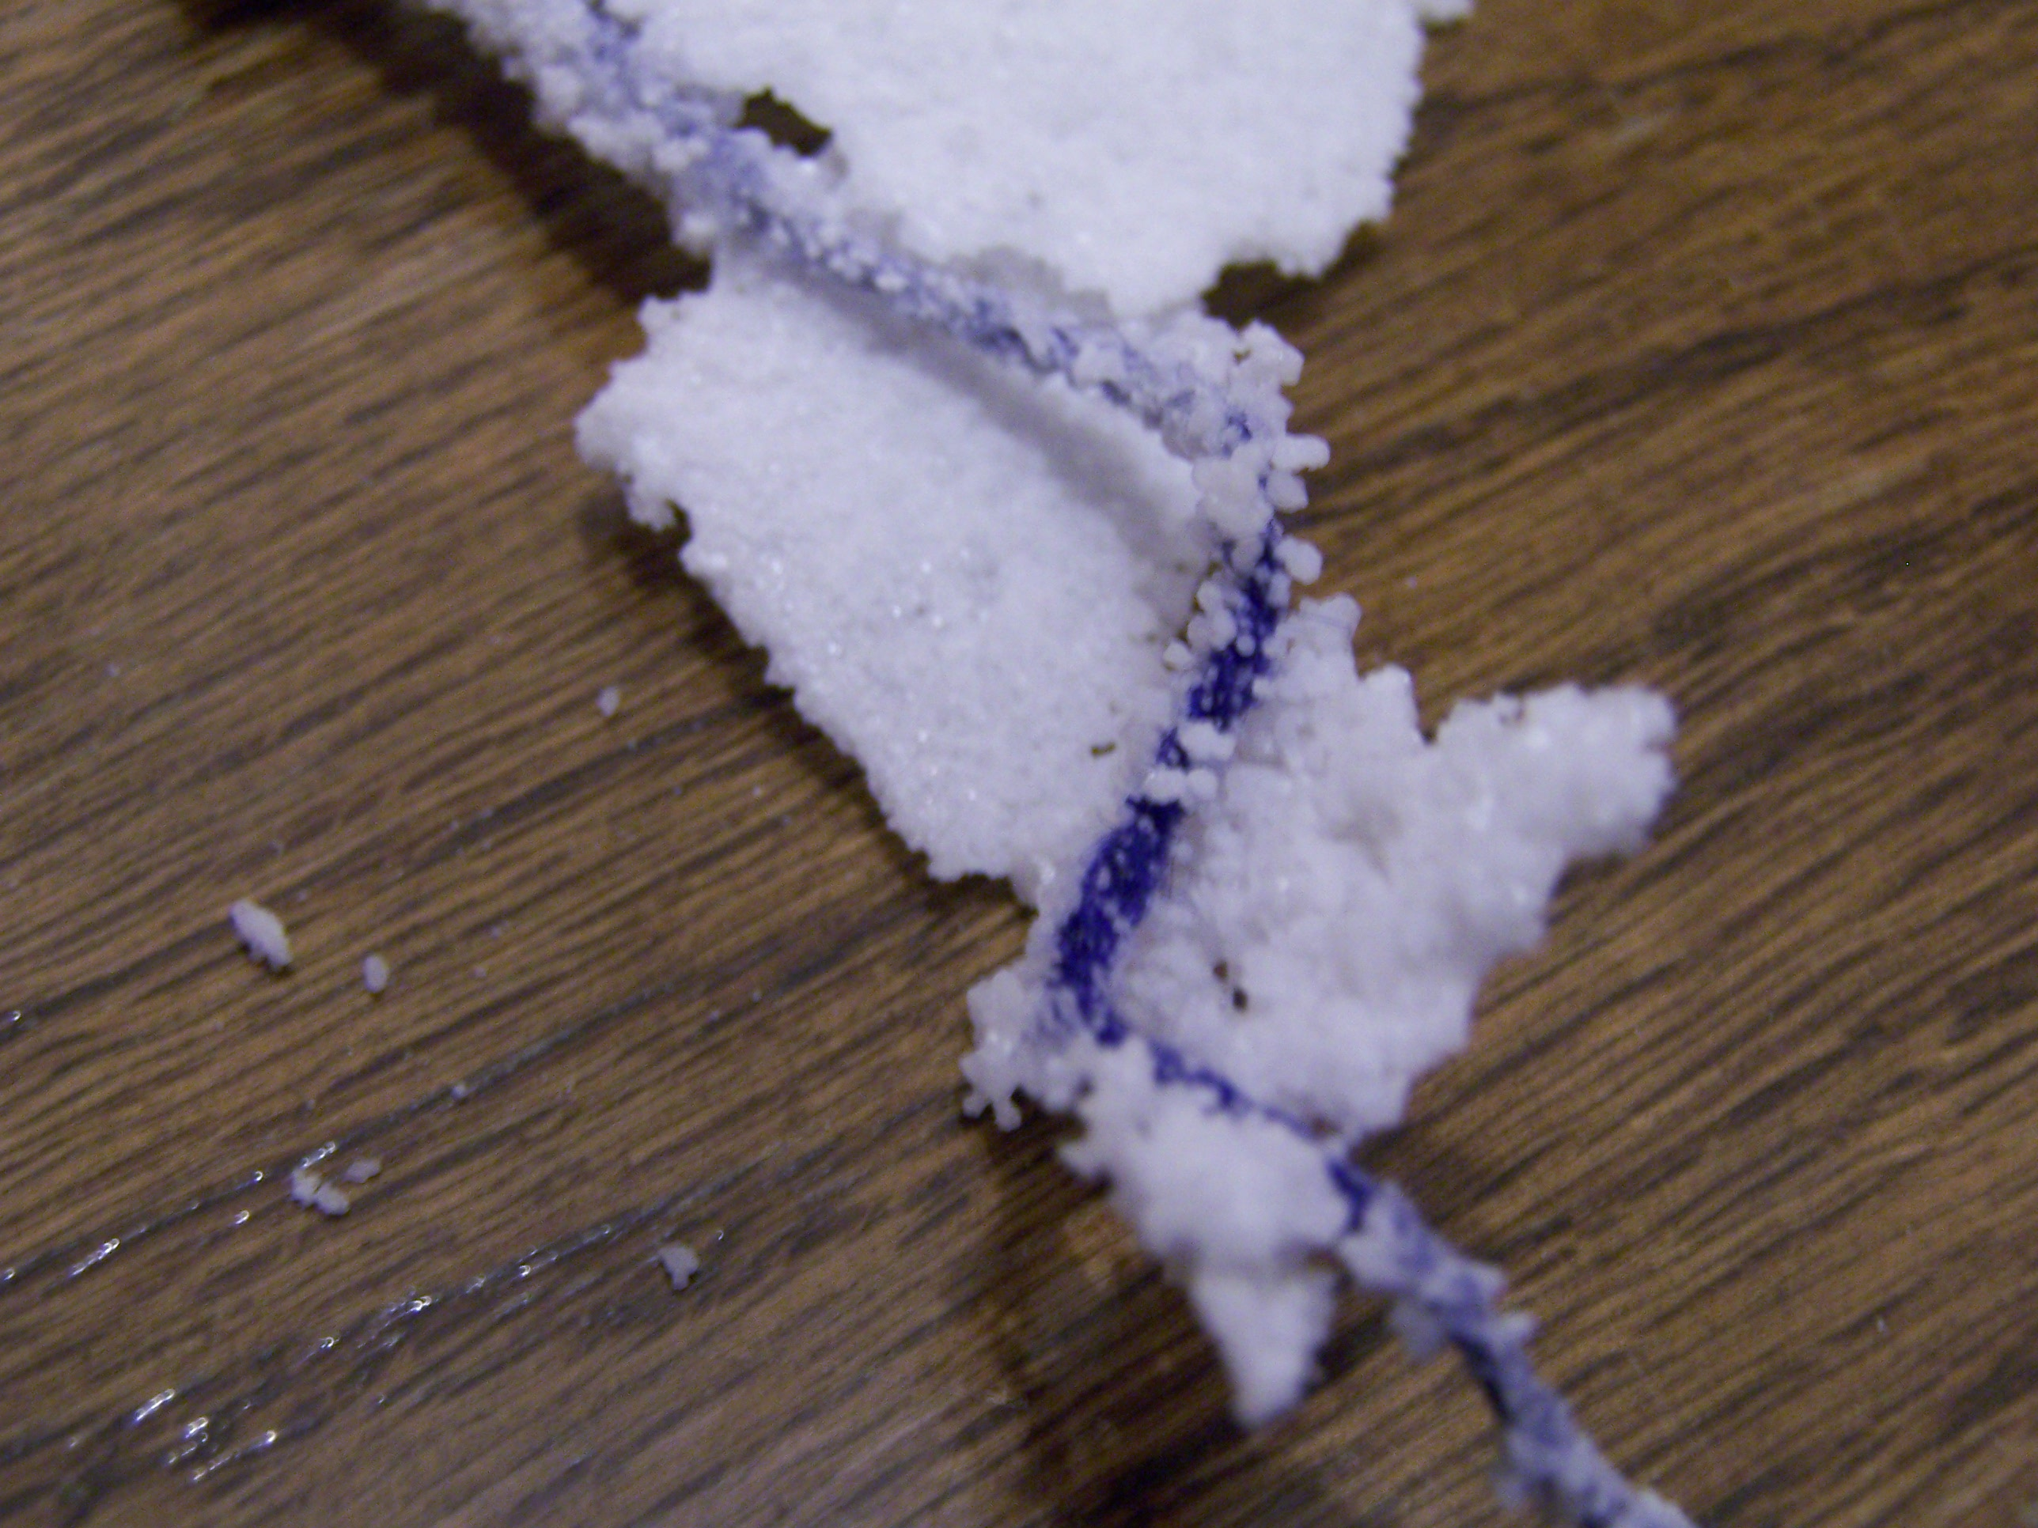
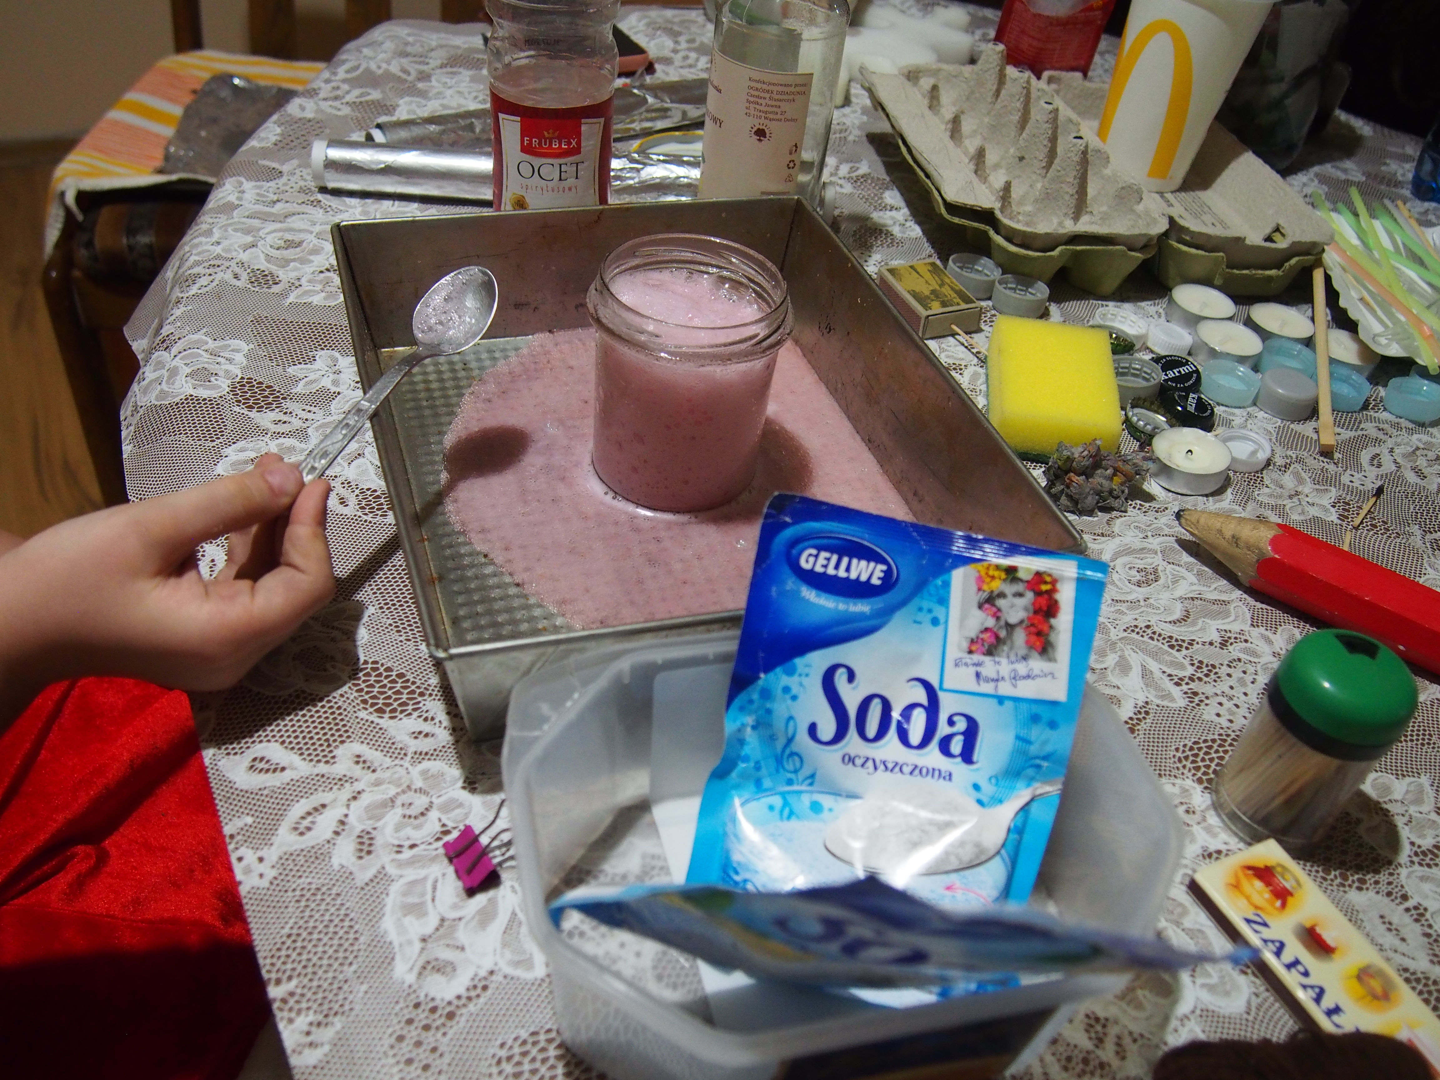
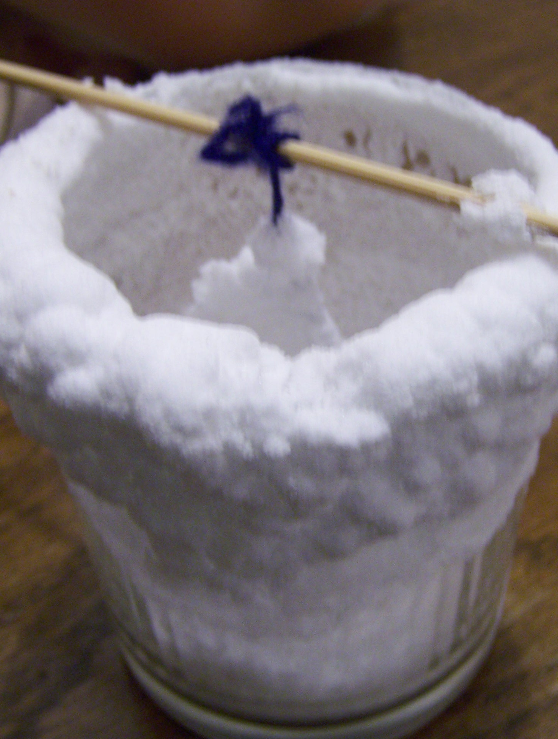
CHEMIA – tu można poszaleć i potrafi być wybuchowo. Pamiętajcie - przede wszystkim musi być bezpiecznie. Doświadczenia z chemii takie jak np. Ciecze nienewtonoskie, magiczny piasek chcemy pokazać podczas prezentacji w czerwcu

Slide 14
Kuchcikować można w każdym języku

Slide 15
TO TYLKO CZĘŚĆ NASZYCH POMYSŁÓW. MOŻECIE JE WYKORZYSTAĆ LUB STWORZYĆ SWOJE. WSZYSTKO JEST MOŻLIWE. TY TEŻ JESTEŚ TWÓRCĄ DZIĘKUJEMY ZA UWAGĘ MARTYNA SZCZOT I ZUZIA PIETRZYKOWSKA KLASA 8C ORAZ MADZIA PIETRZYKOWSKA KLASA 3C SZKOŁA PODSTAWOWA NR 2 IM. JANA PAWŁA II W TWARDOGÓZE

